Slide 1
Компьютеры и здоровье:
плюсы и минусы
презентация ученицы 10-А класса
Сенченковой Алины

Slide 2
“минусы” компьютера

Slide 3
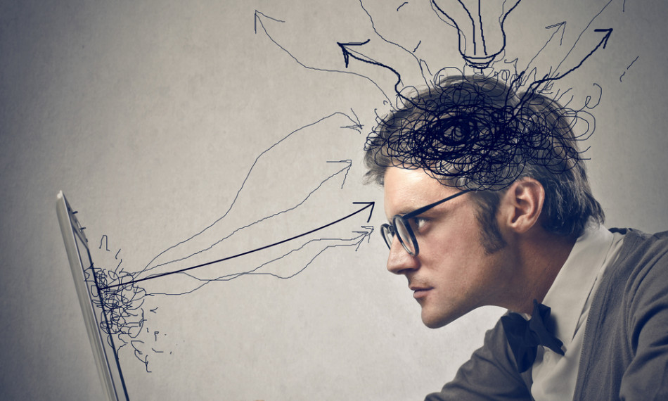
Так ли вреден компьютер?
Влияние компьютера на здоровье человека– одна из спорных тем, горячо обсуждаемых современными врачами. До сих пор не доказано его прямое вредное воздействие на человеческий организм.

Slide 4
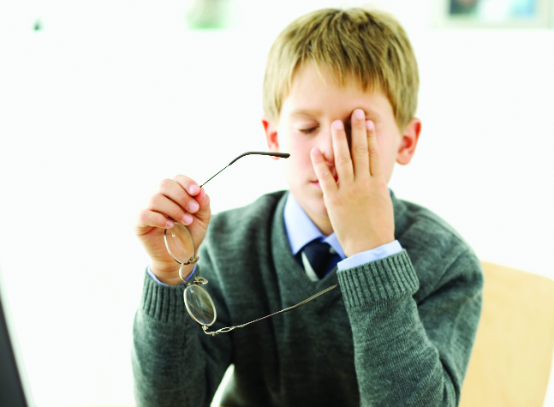
“минусы”: Вред зрению
НО
Экраны современных мониторов практически не мерцают, а нагрузка на глаза почти такая же, что и при чтении книги или просмотре телевизора.
Компьютер вреден для зрения. Дело в том, что мелкая вибрация и мерцание от монитора способны перегружать мышцы глаз, что медленно, но верно приводит к постепенному снижению остроты зрения.

Slide 5
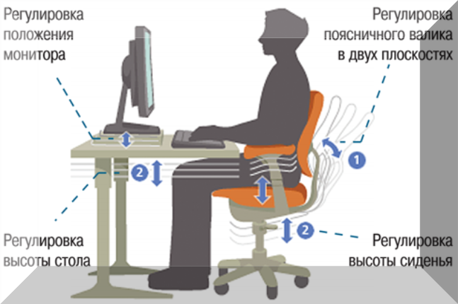
“минусы”: Вред позвоночнику
Компьютер вреден для позвоночника. Длительная работа в одной и той же позе вызывает нагрузку на одну и ту же группу мышц. При этом на мышцы спины никакой нагрузки нет!
Нагрузка на суставы кистей рук во время работы на компьютере может привести к онемению и слабости подушечек пальцев, как следствие – к нарушению работы суставов кисти.
Сидячее положение – это действительно один из наиболее вредных аспектов работы за компьютером. С другой стороны, работа за компьютером – далеко не единственная в этом плане, ведь не секрет, что термин «сидячая работа» возник еще задолго до появления чудо-машины.

Slide 6
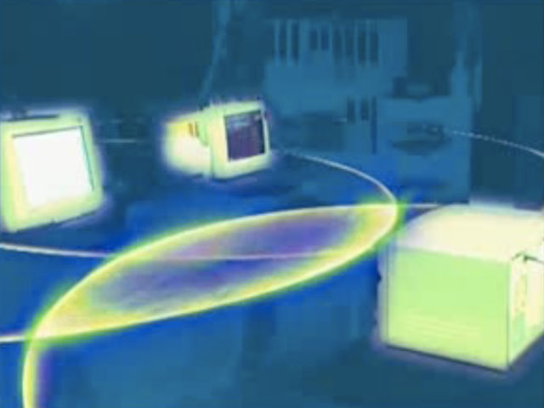
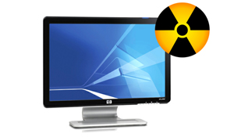
“минусы”: Электромагнитное излучение
НО
Этот фактор уже давно «устарел». Весь секрет в том, что современные мониторы абсолютно безопасны для организма человека в этом плане. Исключение могут составить лишь обладатели старых мониторов – но таких становится все меньше.
Компьютер излучает электромагнитные волны. Любопытно, что этот негативный фактор был отмечен врачами как один из самых главных виновников подорванного здоровья человека.

Slide 7
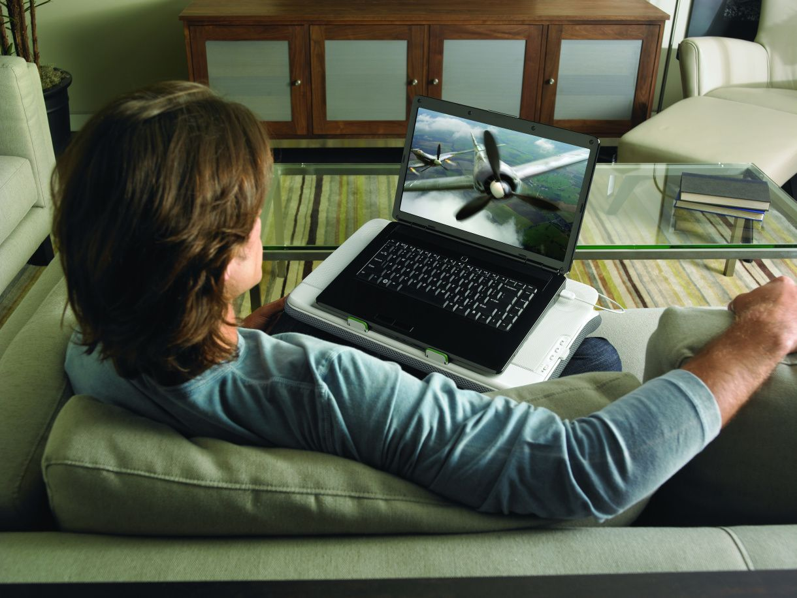
“минусы”: Вред мочеполовой системе
Компьютер вреден для мочеполовой системы. Дело в том, что длительная сидячая поза перед компьютером провоцирует возникновение теплового эффекта между стулом и телом человека. Это приводит к застою крови в области таза и негативно влияет на мочеполовую систему. Как следствие - геморрой или риск возникновения простатита у мужчин.

Slide 8
“минусы”: Вред психике
Компьютер вреден для психики человека. Особенно вредное воздействие компьютер оказывает на неокрепшую психику ребенка: современные компьютерные игры-стрелялки, отличающиеся своей жестокостью, зачастую подрывают психическое здоровье младшего поколения.

Slide 9
“минусы”: Вред психике
Нередко компьютер превращает серьезных людей в так называемых троллей – энергетических вампиров, питающихся эмоциями представителей интернет-сообщества.
Влияние на психику и нервную систему – пожалуй, наиболее опасный из всех негативных факторов работы за компьютером. Особенно чревата компьютерная зависимость для неустойчивой психики подростков. Аналогичной может быть разве что зависимость от азартных игр (игровые автоматы, казино).

Slide 10
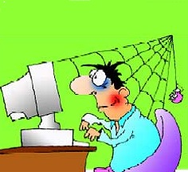
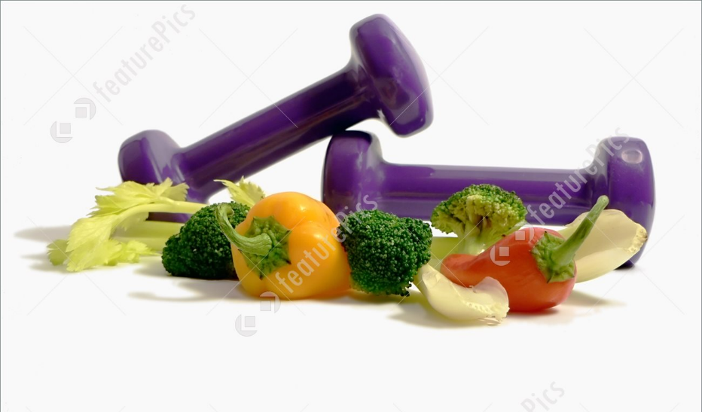
“минусы”: Снижение двигательной активности
Компьютер подрывает общее физическое здоровье. Длительное пребывание за компьютером провоцирует отсутствие двигательной активности у человека. Все это может привести к нарушению обмена веществ в костной ткани, а также к потере ее прочности – отсюда и плохая осанка, и впалая грудь, и сухие пальцы рук, и многое-многое другое.

Slide 11
“плюсы” компьютера

Slide 12
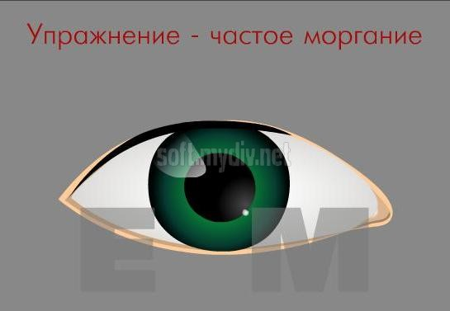
Лечение зрения с помощью компьютера
Корректор зрения Light
Назначение программы Корректор Зрения - восстановление или улучшение зрения, снятие усталости глаз предотвращение ухудшения зрения.
1.Благотворное влияние на зрение SIRDS-картинок. При просматривании таких картинок тренируются глазные мышцы, соответственно, улучшается кровообращение глаз.
2. В программе задействованы элементы укрепляющей глаз гимнастики по методу Норбекова.

Slide 13
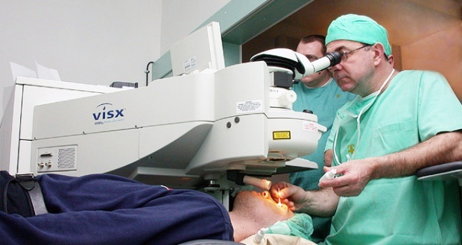
Коррекция зрения с помощью лазера
Сейчас во всех крупных медицинских центрах имеются специальные аппараты, позволяющие устранить симптомы близорукости с помощью лазеротерапии.
По своей сути такая коррекция зрения представляет собой оперативное вмешательство, при котором вместо скальпеля используется луч специального лазера.
Эффективность применения лазера для исправления близорукости очень высока.

Slide 14
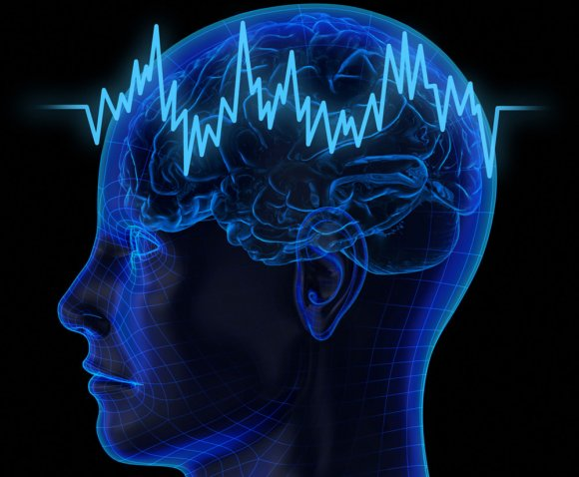
Глубинная стимуляция мозга при болезни Паркинсона
Глубинная стимуляция мозга – современный метод лечения болезни Паркинсона и эпилепсии. Такое лечение эффективно даже при тяжелых формах заболевания.
Процедура глубинной стимуляции мозга представляет собой малоинвазивную операцию, при которой в мозг пациенту имплантируется специальный электрод, стимулирующий его деятельность.

Slide 15
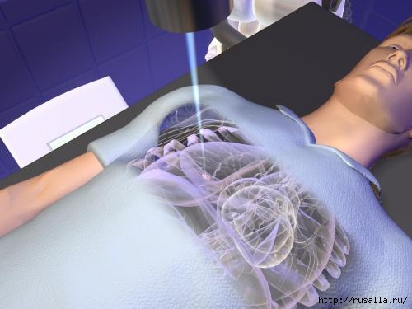
Лечение онкологии : Система Кибер нож
Система Кибер нож с большой точностью воздействует высоко интенсивными пучками радиации на опухоль. Данная технология является современной альтернативой хирургическим вмешательствам при онкологических заболеваниях практически во всех областях тела.
В основе системы лежит использование точечной радиации. При этом, можно обойтись без разрезов и шрамов, неизбежных при обычных хирургических вмешательствах.

Slide 16
Источник информации
http://vse-sekrety.ru/15-kompyuter-i-zdorove.html
http://www.kakprosto.ru/kak-879631-kakoy-vred-ot-kompyutera#ixzz4PzzYgLa7
http://tumor-clinic.ru/lechenie-sistemoy-kiber-nozh/
http://www.likar.info/neurology/article-75334-bystro-i-bez-operatsij-novejshie-metodiki-lecheniya-bolezni-parkinsona/

Slide 17
СПАСИБО ЗА ВНИМАНИЕ!

